Slide 1





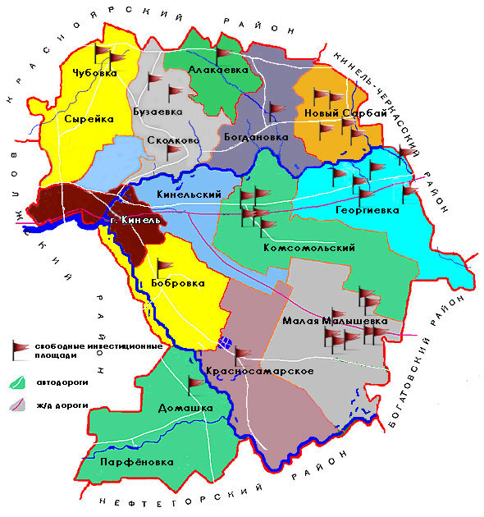
Министерство экономического развития и инвестиций Самарской области
Муниципальный район Кинельский
Самарской областью
Свободные инвестиционные площадки муниципального района Кинельский
2 brownfield’а,
18 brownfield’ов
1

Slide 2
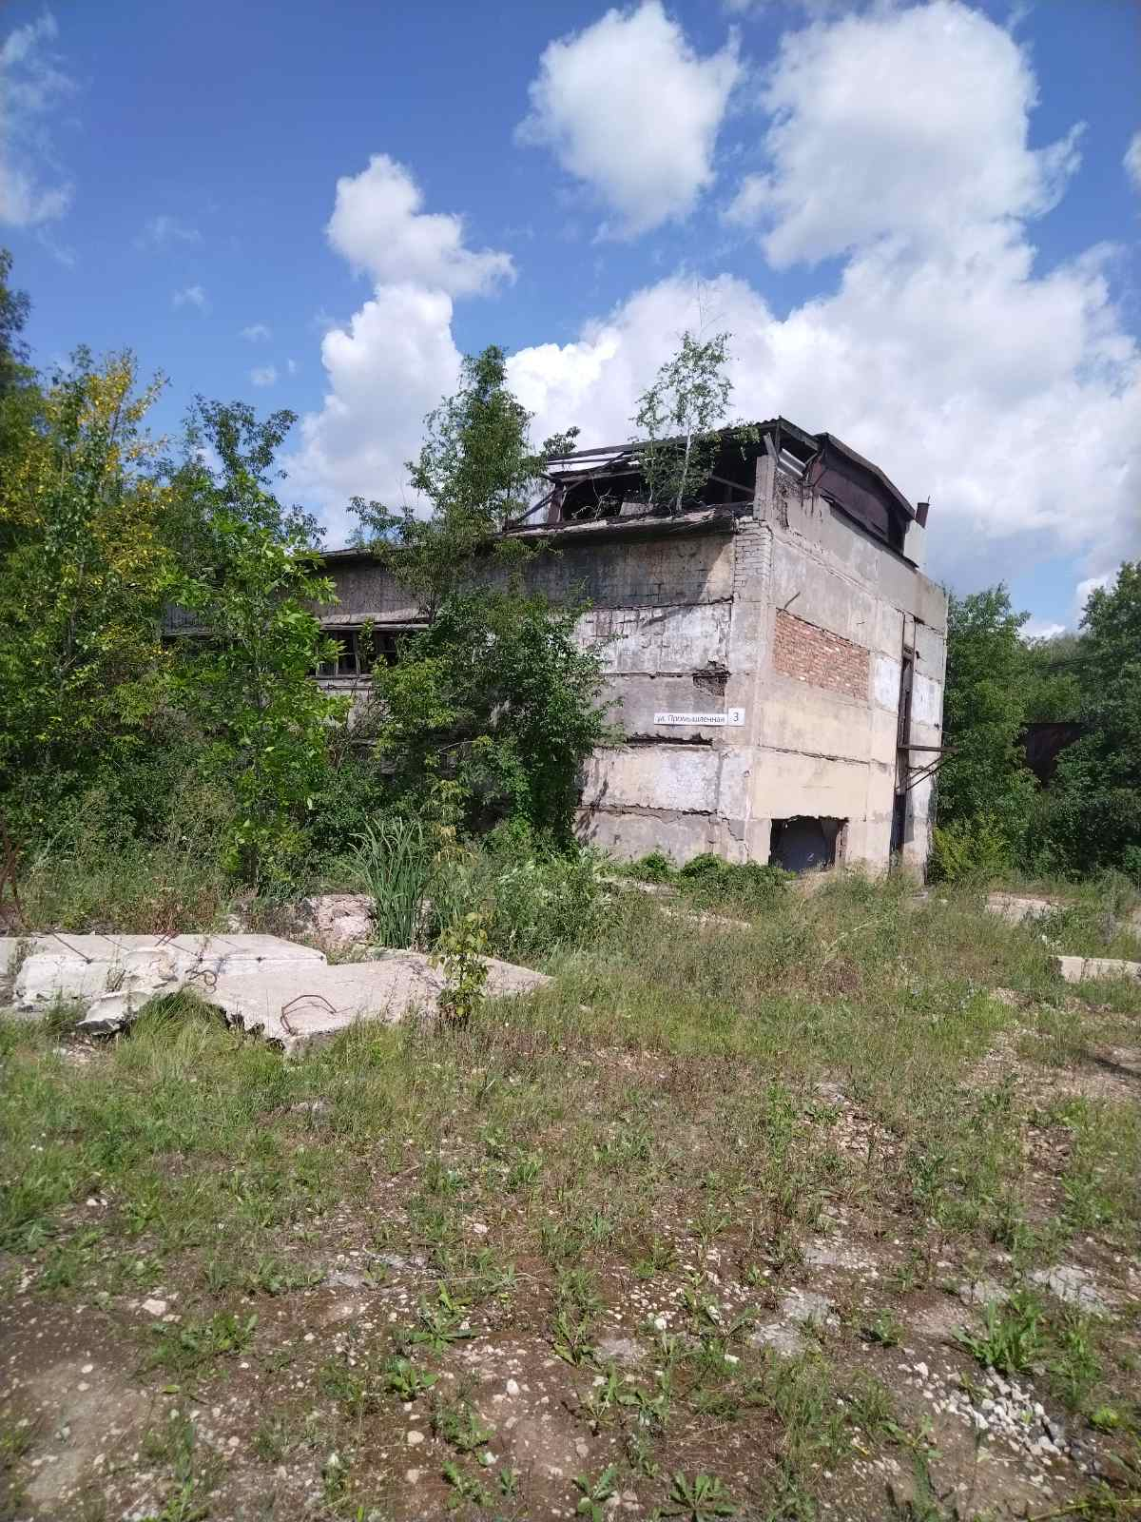
ЗЕМЕЛЬНЫЕ УЧАСТКИ, ПРЕДЛАГАЕМЫЕ В ЦЕЛЯХ РАЗВИТИЯ ИНВЕСТИЦИОННОЙ ДЕЯТЕЛЬНОСТИ
Министерство экономического развития и инвестиций Самарской области
Муниципальный район Кинельский
Самарской областью
СВОБОДНЫЕ ИНВЕСТИЦИОННЫЕ ПЛОЩАДКИ
Паспорт инвестиционной площадки:
земельный участок, местоположение: с. Алакаевка, ул. Промышленная, д. 3
Форма собственности объекта
Муниципальная
Форма сделки
Тип площади
Браунфилд
Месторасположение инвестиционной площадки (адрес)
446404, Самарская область, Кинельский район, с. Алакаевка, ул. Промышленная, д. 3
Характеристики расположенных объектов капитального строительства
Свободная площадь земельного участка, га
292.4 кв.м
Кадастровый номер земельного участка
63:22:0403007:2004
Категория земельного участка
Варианты разрешенного использования
2

Slide 3
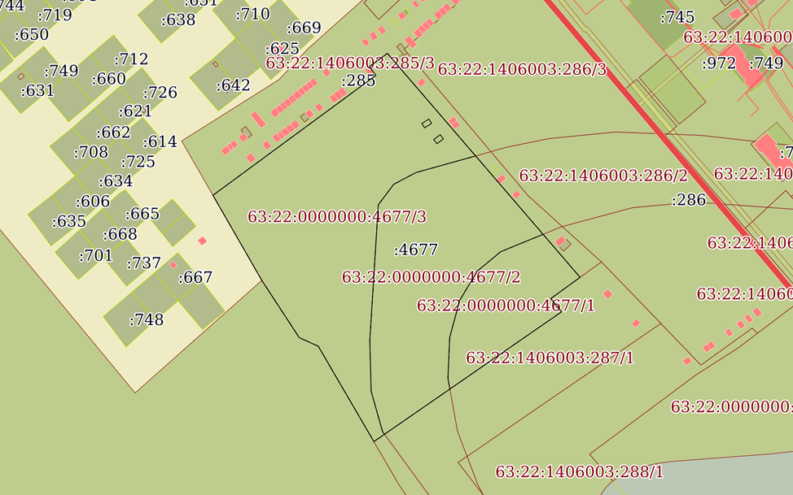
ЗЕМЕЛЬНЫЕ УЧАСТКИ, ПРЕДЛАГАЕМЫЕ В ЦЕЛЯХ РАЗВИТИЯ ИНВЕСТИЦИОННОЙ ДЕЯТЕЛЬНОСТИ
Министерство экономического развития и инвестиций Самарской области
Муниципальный район Кинельский
Самарской областью
СВОБОДНЫЕ ИНВЕСТИЦИОННЫЕ ПЛОЩАДКИ
Паспорт инвестиционной площадки:
земельный участок, местоположение: сельское поселение
Бобровка, поселок Октябрьский,
Форма собственности объекта
Муниципальная
Форма сделки
Тип площади
Гринфелд
Месторасположение инвестиционной площадки (адрес)
446404, Самарская область, Кинельский район, пос. Октябрьский, ул. Центральная, зем. уч. 4
Характеристики расположенных объектов капитального строительства
Свободная площадь земельного участка, га
6,18 га
Кадастровый номер земельного участка
63:22:1406003
Категория земельного участка
Рыбоводство
Варианты разрешенного использования
3

Slide 4
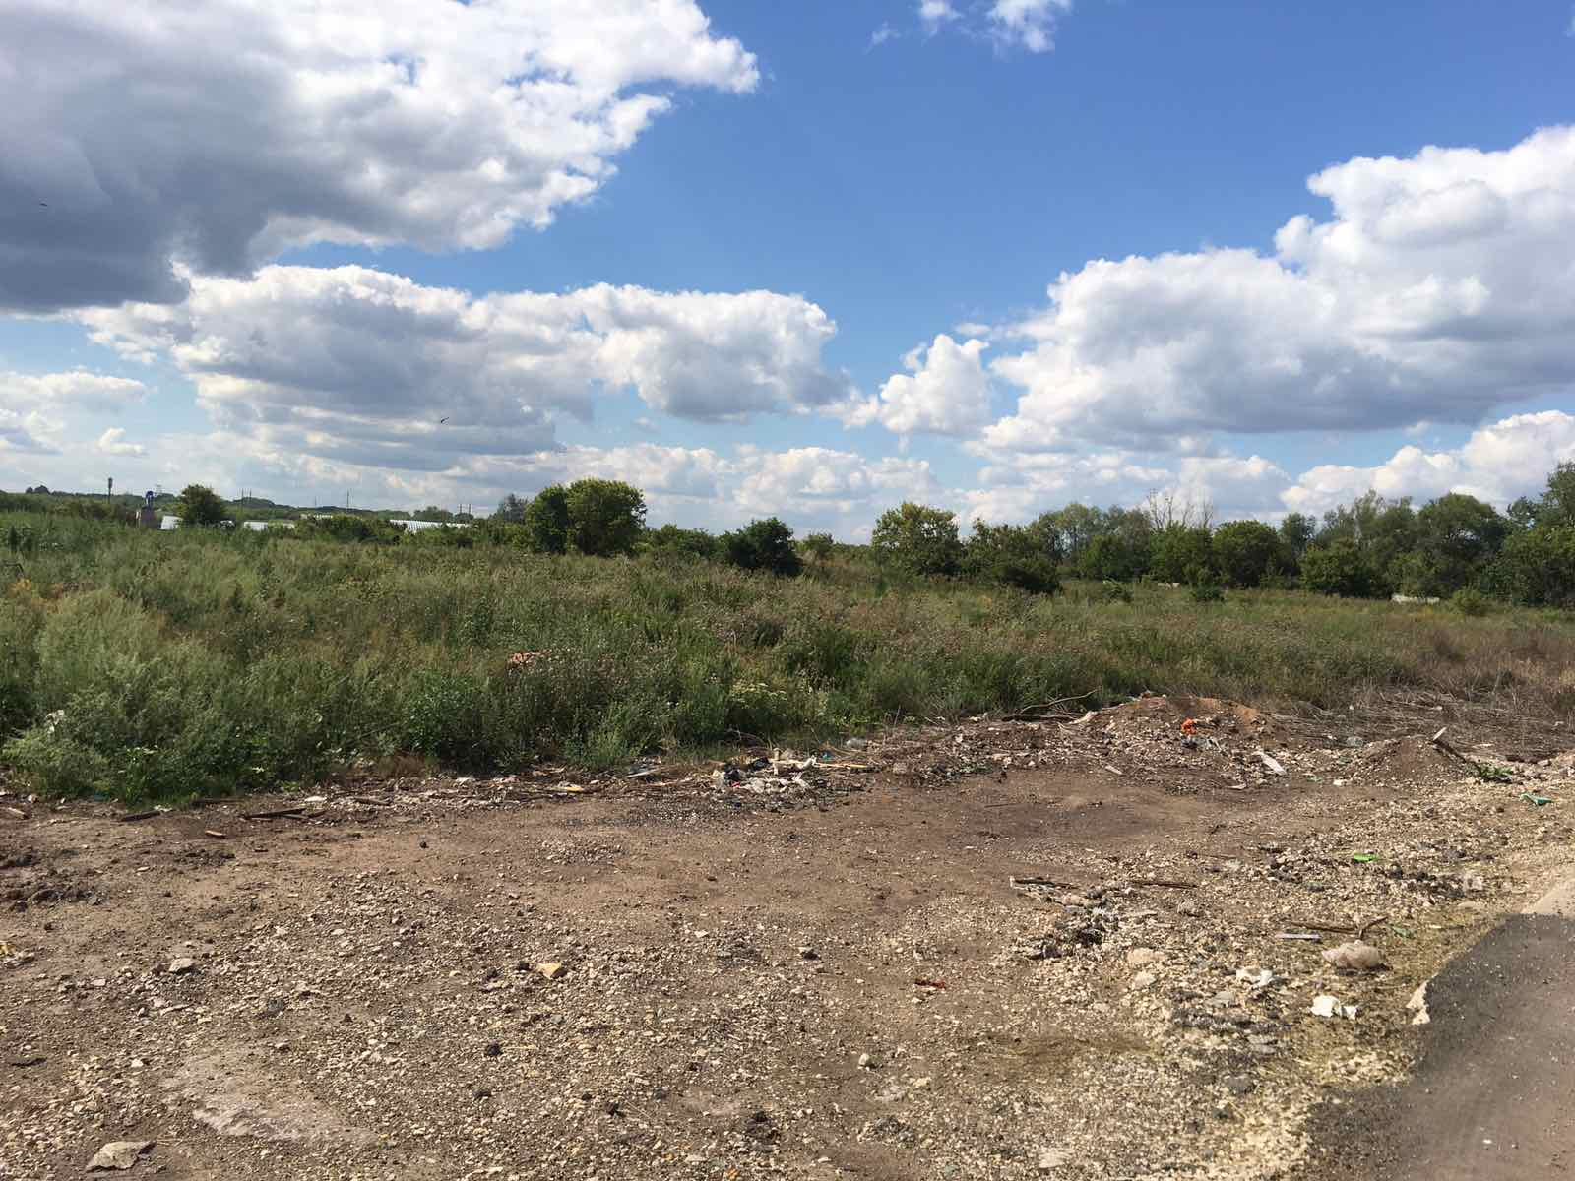
ЗЕМЕЛЬНЫЕ УЧАСТКИ, ПРЕДЛАГАЕМЫЕ В ЦЕЛЯХ РАЗВИТИЯ ИНВЕСТИЦИОННОЙ ДЕЯТЕЛЬНОСТИ
Министерство экономического развития и инвестиций Самарской области
Муниципальный район Кинельский
Самарской областью
СВОБОДНЫЕ ИНВЕСТИЦИОННЫЕ ПЛОЩАДКИ
Паспорт инвестиционной площадки:
земельный участок, местоположение: с. Богдановка, ул. Октябрьская
Форма собственности объекта
не разграниченная государственная собственность
Форма сделки
Тип площади
Гринфелд
Месторасположение инвестиционной площадки (адрес)
446415, Самарская область, Кинельский район, с. Богдановка, ул. Октябрьская
Характеристики расположенных объектов капитального строительства
Свободная площадь земельного участка, га
6
Кадастровый номер земельного участка
63:22:0506002
Категория земельного участка
земли населенных пунктов
Варианты разрешенного использования
4

Slide 5
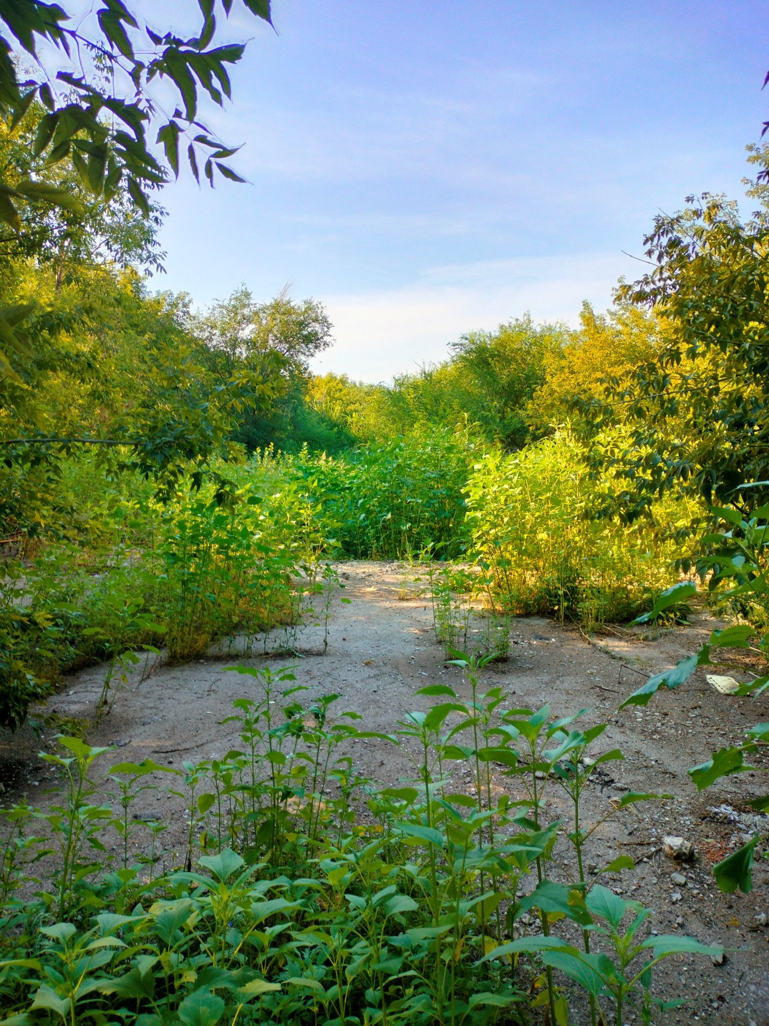
ЗЕМЕЛЬНЫЕ УЧАСТКИ, ПРЕДЛАГАЕМЫЕ В ЦЕЛЯХ РАЗВИТИЯ ИНВЕСТИЦИОННОЙ ДЕЯТЕЛЬНОСТИ
Министерство экономического развития и инвестиций Самарской области
Муниципальный район Кинельский
Самарской областью
СВОБОДНЫЕ ИНВЕСТИЦИОННЫЕ ПЛОЩАДКИ
Паспорт инвестиционной площадки:
земельный участок, местоположение: с.Георгиевка, территория бывшего стройцеха (район ул.Элеваторная и ул.Станционная)
Форма собственности объекта
не разграниченная государственная собственность
Форма сделки
Тип площади
Гринфелд
Месторасположение инвестиционной площадки (адрес)
446416, Самарская область, Кинельский район, с.Георгиевка, территория бывшего стройцеха (район ул.Элеваторная и ул.Станционная)
Характеристики расположенных объектов капитального строительства
Свободная площадь земельного участка, га
2,5
Кадастровый номер земельного участка
63:22:0704007
Категория земельного участка
земли населенных пунктов
Варианты разрешенного использования
5

Slide 6
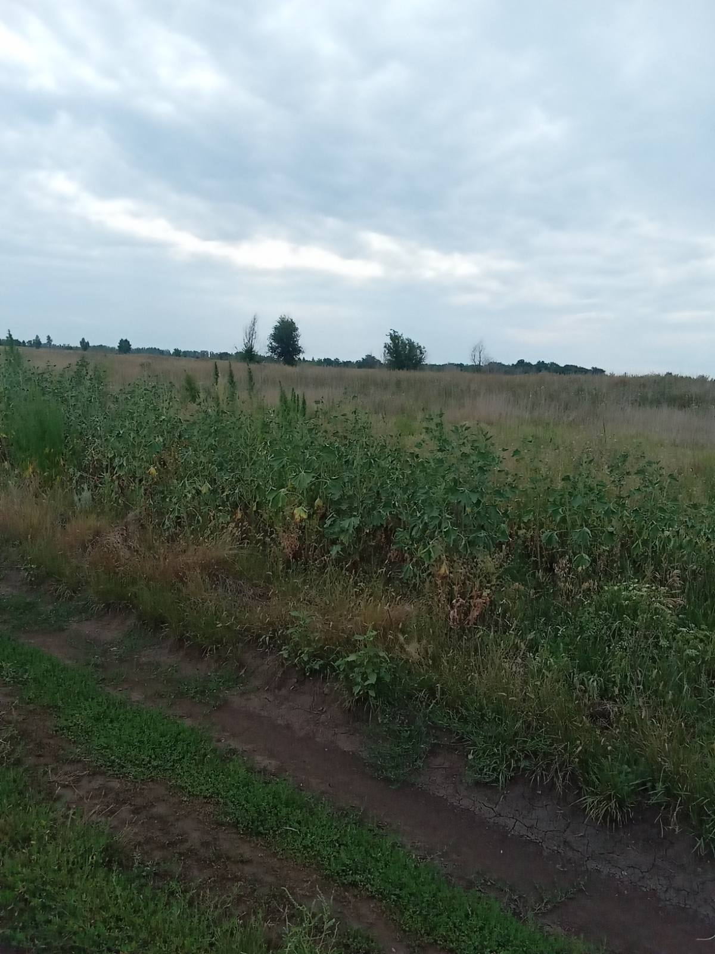
ЗЕМЕЛЬНЫЕ УЧАСТКИ, ПРЕДЛАГАЕМЫЕ В ЦЕЛЯХ РАЗВИТИЯ ИНВЕСТИЦИОННОЙ ДЕЯТЕЛЬНОСТИ
Министерство экономического развития и инвестиций Самарской области
Муниципальный район Кинельский
Самарской областью
СВОБОДНЫЕ ИНВЕСТИЦИОННЫЕ ПЛОЩАДКИ
Паспорт инвестиционной площадки:
земельный участок, местоположение: с.Большая Малышевка, в районе производственного центра 3 отд. КСХП «Кутулукское»
Форма собственности объекта
не разграниченная государственная собственность
Форма сделки
Тип площади
Гринфелд
Месторасположение инвестиционной площадки (адрес)
446416, Самарская область Кинельский район, с.Большая Малышевка, в районе производственного центра 3 отд. КСХП «Кутулукское»
Характеристики расположенных объектов капитального строительства
Свободная площадь земельного участка, га
2,5
Кадастровый номер земельного участка
63:22:0705003
Категория земельного участка
земли населенных пунктов
Варианты разрешенного использования
6

Slide 7
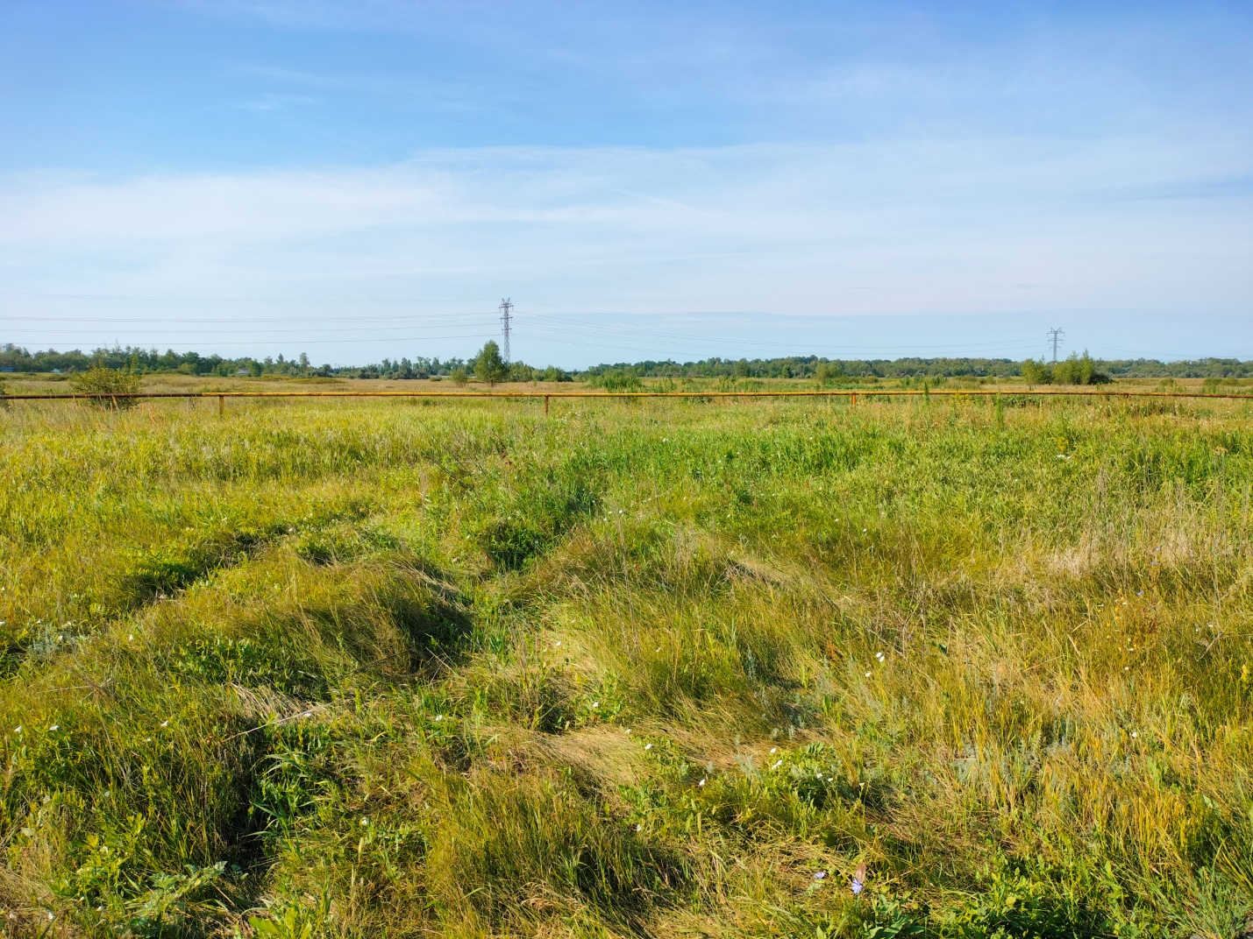
ЗЕМЕЛЬНЫЕ УЧАСТКИ, ПРЕДЛАГАЕМЫЕ В ЦЕЛЯХ РАЗВИТИЯ ИНВЕСТИЦИОННОЙ ДЕЯТЕЛЬНОСТИ
Министерство экономического развития и инвестиций Самарской области
Муниципальный район Кинельский
Самарской областью
СВОБОДНЫЕ ИНВЕСТИЦИОННЫЕ ПЛОЩАДКИ
Паспорт инвестиционной площадки:
земельный участок, местоположение: п. Вертяевка, между ул. Рабочей и ул. Пензенской
Форма собственности объекта
не разграниченная государственная собственность
Форма сделки
Тип площади
Гринфелд
Месторасположение инвестиционной площадки (адрес)
446416, Самарская область Кинельский район, с.Большая Малышевка, в районе производственного центра 3 отд. КСХП «Кутулукское»
Характеристики расположенных объектов капитального строительства
Свободная площадь земельного участка, га
20,9
Кадастровый номер земельного участка
63:22: 0703001
Категория земельного участка
земли населенных пунктов
Варианты разрешенного использования
7

Slide 8
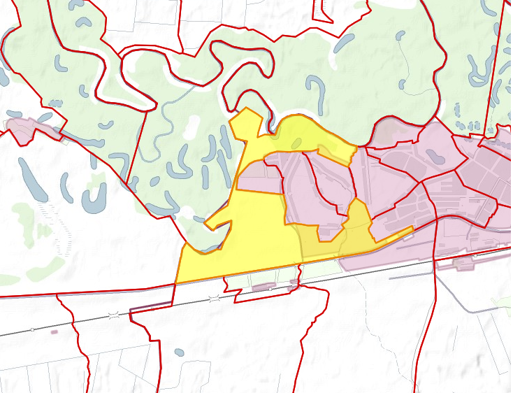
ЗЕМЕЛЬНЫЕ УЧАСТКИ, ПРЕДЛАГАЕМЫЕ В ЦЕЛЯХ РАЗВИТИЯ ИНВЕСТИЦИОННОЙ ДЕЯТЕЛЬНОСТИ
Министерство экономического развития и инвестиций Самарской области
Муниципальный район Кинельский
Самарской областью
СВОБОДНЫЕ ИНВЕСТИЦИОННЫЕ ПЛОЩАДКИ
Паспорт инвестиционной площадки:
земельный участок, местоположение: с.Георгиевка, южнее села вдоль трассы
Форма собственности объекта
не разграниченная государственная собственность
Форма сделки
Тип площади
Гринфелд
Месторасположение инвестиционной площадки (адрес)
446416, Самарская область Кинельский район, с.Георгиевка, южнее села вдоль трассы
Характеристики расположенных объектов капитального строительства
Свободная площадь земельного участка, га
10
Кадастровый номер земельного участка
63:22:0703001
Категория земельного участка
земли населенных пунктов
Варианты разрешенного использования
8

Slide 9
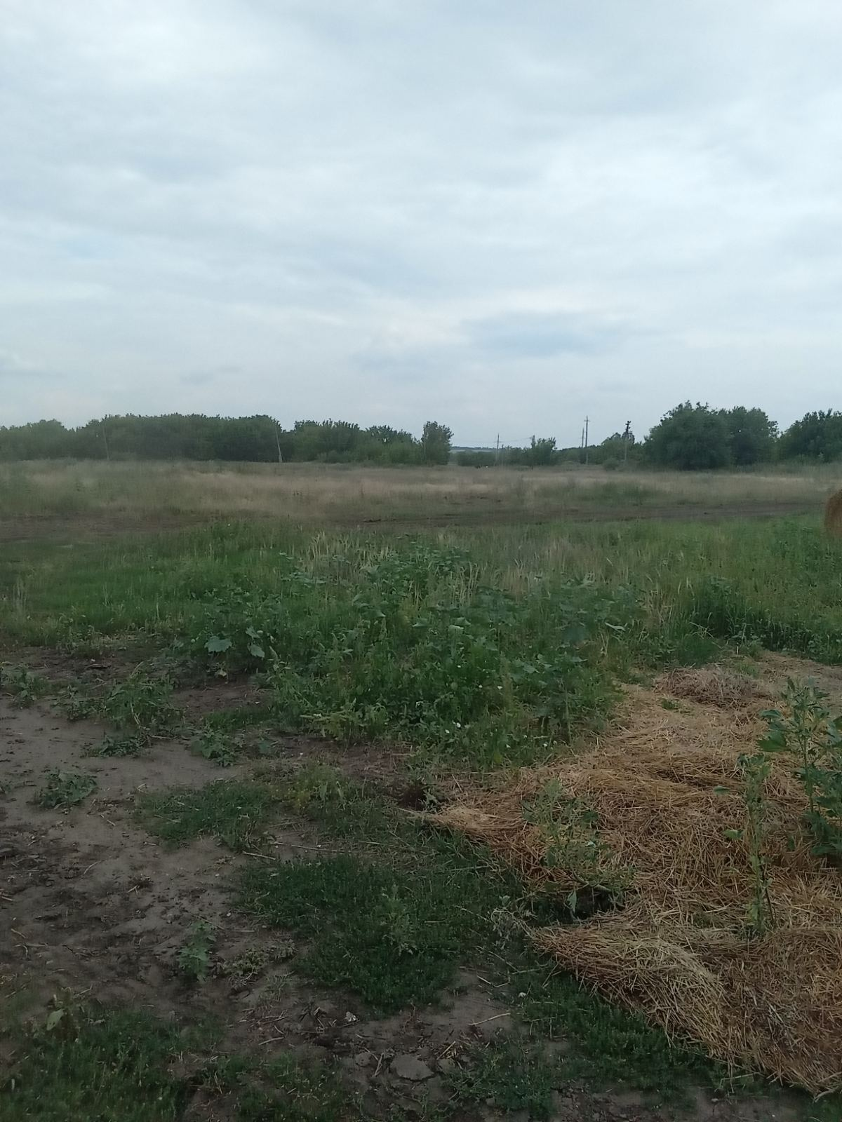
ЗЕМЕЛЬНЫЕ УЧАСТКИ, ПРЕДЛАГАЕМЫЕ В ЦЕЛЯХ РАЗВИТИЯ ИНВЕСТИЦИОННОЙ ДЕЯТЕЛЬНОСТИ
Министерство экономического развития и инвестиций Самарской области
Муниципальный район Кинельский
Самарской областью
СВОБОДНЫЕ ИНВЕСТИЦИОННЫЕ ПЛОЩАДКИ
Паспорт инвестиционной площадки:
земельный участок, местоположение: с.Большая Малышевка, в районе производственного центра 4 отд. КСХП «Кутулукское»
Форма собственности объекта
не разграниченная государственная собственность
Форма сделки
Тип площади
Гринфелд
Месторасположение инвестиционной площадки (адрес)
446416, Самарская область Кинельский район, с.Георгиевка, южнее села вдоль трассы
Характеристики расположенных объектов капитального строительства
Свободная площадь земельного участка, га
10
Кадастровый номер земельного участка
63:22:0705003
Категория земельного участка
земли населенных пунктов
Варианты разрешенного использования
9

Slide 10
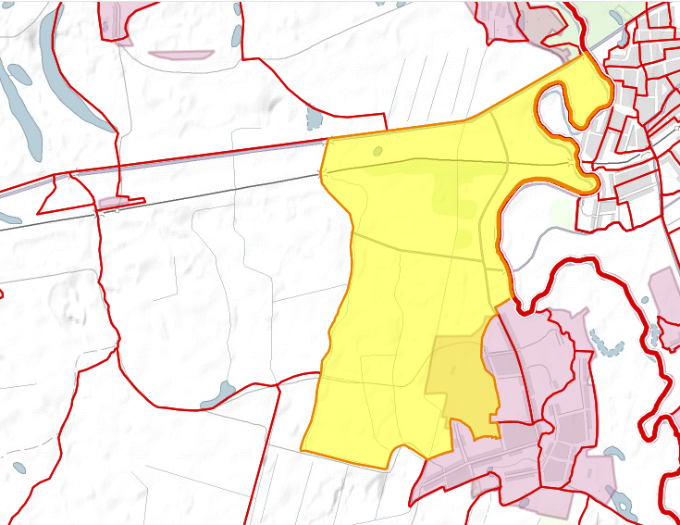
ЗЕМЕЛЬНЫЕ УЧАСТКИ, ПРЕДЛАГАЕМЫЕ В ЦЕЛЯХ РАЗВИТИЯ ИНВЕСТИЦИОННОЙ ДЕЯТЕЛЬНОСТИ
Министерство экономического развития и инвестиций Самарской области
Муниципальный район Кинельский
Самарской областью
СВОБОДНЫЕ ИНВЕСТИЦИОННЫЕ ПЛОЩАДКИ
Паспорт инвестиционной площадки:
земельный участок, местоположение: с.Большая Малышевка, в районе производственного центра 4 отд. КСХП «Кутулукское»
Форма собственности объекта
не разграниченная государственная собственность
Форма сделки
Тип площади
Гринфелд
Месторасположение инвестиционной площадки (адрес)
446416, Самарская область Кинельский район с.Большая Малышевка, в районе производственного центра 4 отд. КСХП «Кутулукское»
Характеристики расположенных объектов капитального строительства
Свободная площадь земельного участка, га
10
Кадастровый номер земельного участка
63:22:0705003
Категория земельного участка
земли населенных пунктов
Варианты разрешенного использования
10

Slide 11
ЗЕМЕЛЬНЫЕ УЧАСТКИ, ПРЕДЛАГАЕМЫЕ В ЦЕЛЯХ РАЗВИТИЯ ИНВЕСТИЦИОННОЙ ДЕЯТЕЛЬНОСТИ
Министерство экономического развития и инвестиций Самарской области
Муниципальный район Кинельский
Самарской областью
СВОБОДНЫЕ ИНВЕСТИЦИОННЫЕ ПЛОЩАДКИ
Паспорт инвестиционной площадки:
земельный участок, местоположение: с.Большая Малышевка, в районе производственного центра 4 отд. КСХП «Кутулукское»
Форма собственности объекта
не разграниченная государственная собственность
Форма сделки
Тип площади
Гринфелд
Месторасположение инвестиционной площадки (адрес)
446416, Самарская область Кинельский район, с.Большая Малышевка, в районе производственного центра 4 отд. КСХП «Кутулукское»
Характеристики расположенных объектов капитального строительства
Свободная площадь земельного участка, га
15
Кадастровый номер земельного участка
63:22:0705003
Категория земельного участка
земли населенных пунктов
Варианты разрешенного использования
11

Slide 12
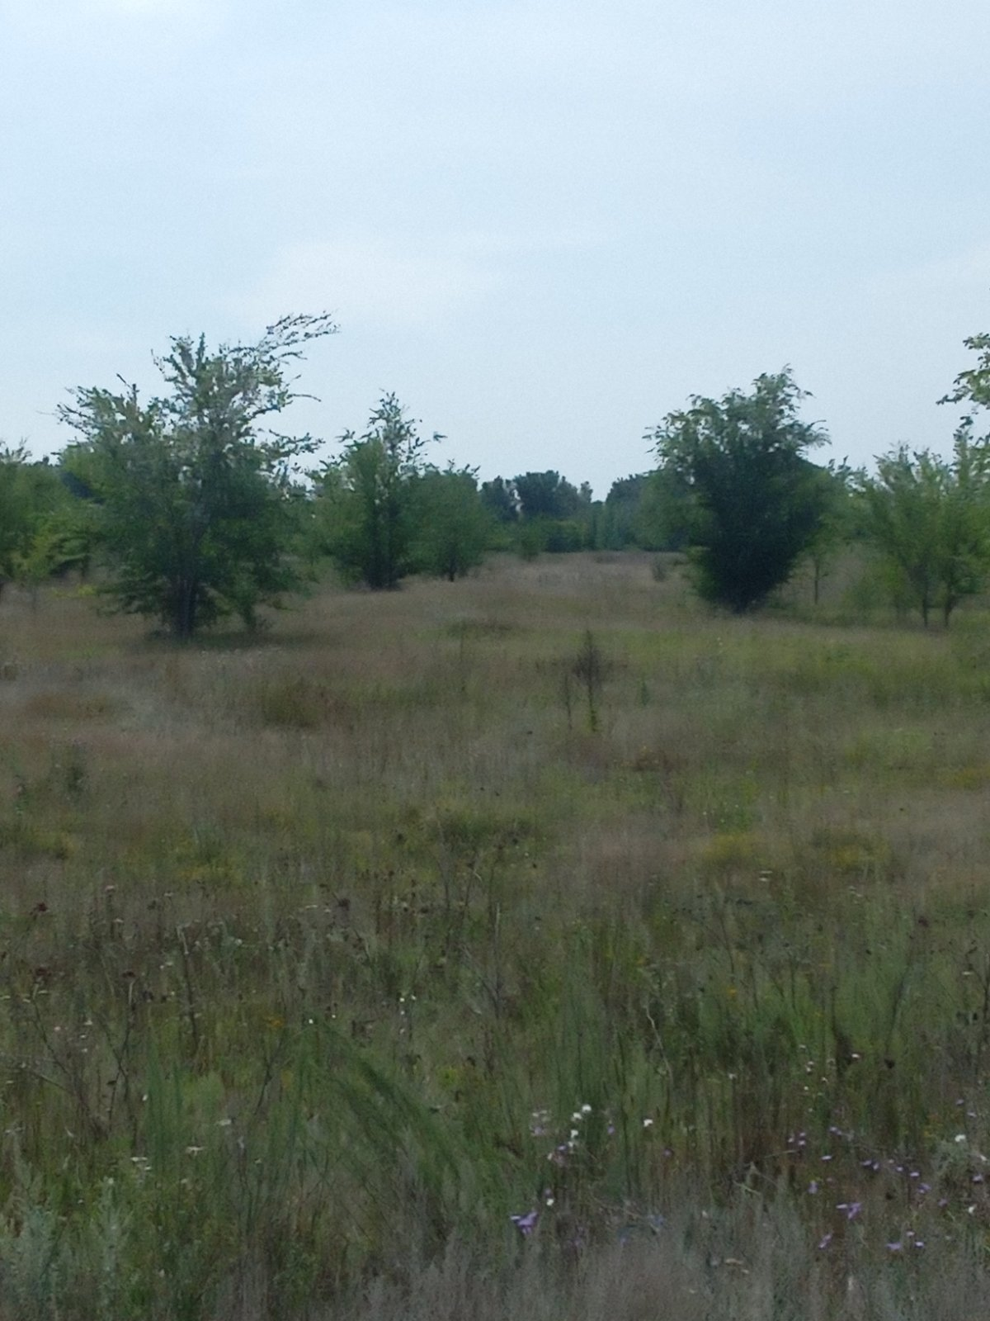
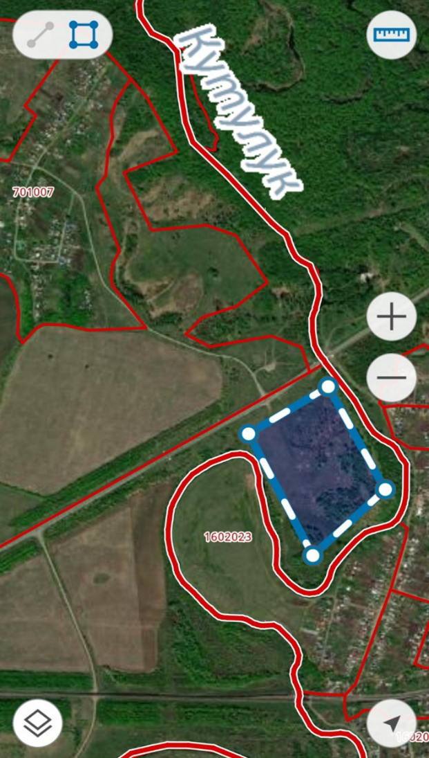
ЗЕМЕЛЬНЫЕ УЧАСТКИ, ПРЕДЛАГАЕМЫЕ В ЦЕЛЯХ РАЗВИТИЯ ИНВЕСТИЦИОННОЙ ДЕЯТЕЛЬНОСТИ
Министерство экономического развития и инвестиций Самарской области
Муниципальный район Кинельский
Самарской областью
СВОБОДНЫЕ ИНВЕСТИЦИОННЫЕ ПЛОЩАДКИ
Паспорт инвестиционной площадки:
земельный участок, местоположение: с. Гурьевка, вдоль автотрассы, граница поймы р.Кутулук
Форма собственности объекта
не разграниченная государственная собственность
Форма сделки
Тип площади
Гринфелд
Месторасположение инвестиционной площадки (адрес)
446416, Самарская область Кинельский район, с. Гурьевка, вдоль автотрассы, граница поймы р.Кутулук
Характеристики расположенных объектов капитального строительства
Свободная площадь земельного участка, га
15
Кадастровый номер земельного участка
63:22:0705003
Категория земельного участка
земли населенных пунктов
Варианты разрешенного использования
12

Slide 13
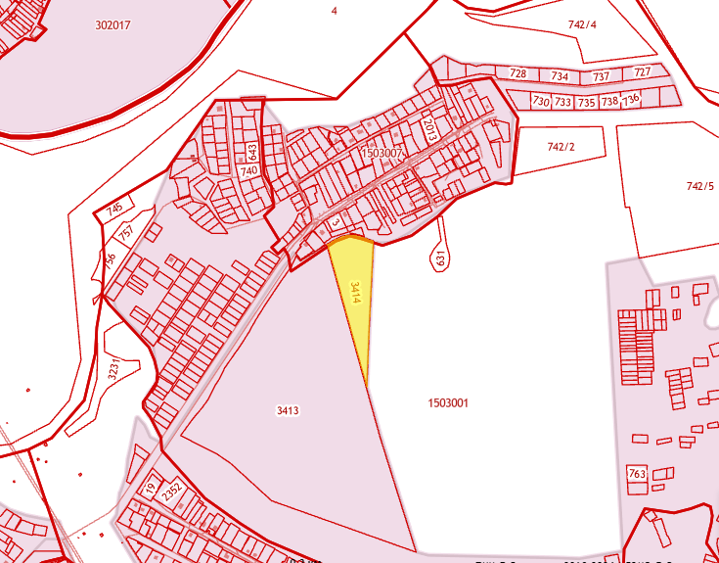
ЗЕМЕЛЬНЫЕ УЧАСТКИ, ПРЕДЛАГАЕМЫЕ В ЦЕЛЯХ РАЗВИТИЯ ИНВЕСТИЦИОННОЙ ДЕЯТЕЛЬНОСТИ
Министерство экономического развития и инвестиций Самарской области
Муниципальный район Кинельский
Самарской областью
СВОБОДНЫЕ ИНВЕСТИЦИОННЫЕ ПЛОЩАДКИ
Паспорт инвестиционной площадки:
земельный участок, местоположение: сельское поселение Кинельский, зона 15, массив 0, квартал 0
Форма собственности объекта
Собственность сельского поселения Кинельский
Форма сделки
Тип площади
Гринфелд
Месторасположение инвестиционной площадки (адрес)
446410, Самарская область, Кинельский район, сельское поселение Кинельский, зона 15, массив 0, квартал 0
Характеристики расположенных объектов капитального строительства
Свободная площадь земельного участка, га
3
Кадастровый номер земельного участка
63:22:0000000:3414
Категория земельного участка
земли населенных пунктов
Варианты разрешенного использования
Для комплексного освоения в целях жилищного строительства
13

Slide 14
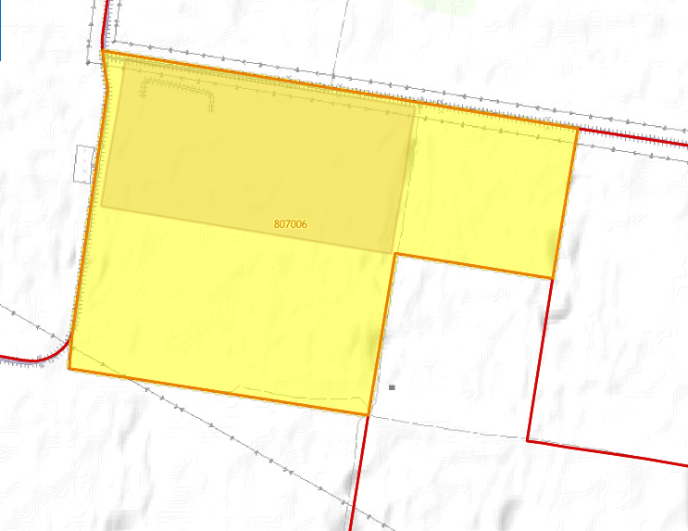
ЗЕМЕЛЬНЫЕ УЧАСТКИ, ПРЕДЛАГАЕМЫЕ В ЦЕЛЯХ РАЗВИТИЯ ИНВЕСТИЦИОННОЙ ДЕЯТЕЛЬНОСТИ
Министерство экономического развития и инвестиций Самарской области
Муниципальный район Кинельский
Самарской областью
СВОБОДНЫЕ ИНВЕСТИЦИОННЫЕ ПЛОЩАДКИ
Паспорт инвестиционной площадки:
земельный участок, местоположение: пос. Комсомольский проезд Тепличный
Форма собственности объекта
Собственность сельского поселения Кинельский
Форма сделки
Тип площади
Гринфелд
Месторасположение инвестиционной площадки (адрес)
446412, Самарская область, Кинельский район, пос. Комсомольский проезд Тепличный
Характеристики расположенных объектов капитального строительства
Свободная площадь земельного участка, га
30
Кадастровый номер земельного участка
63:22:807006
Категория земельного участка
земли населенных пунктов
Варианты разрешенного использования
Размещение сельскохозяйственных объектов
14

Slide 15
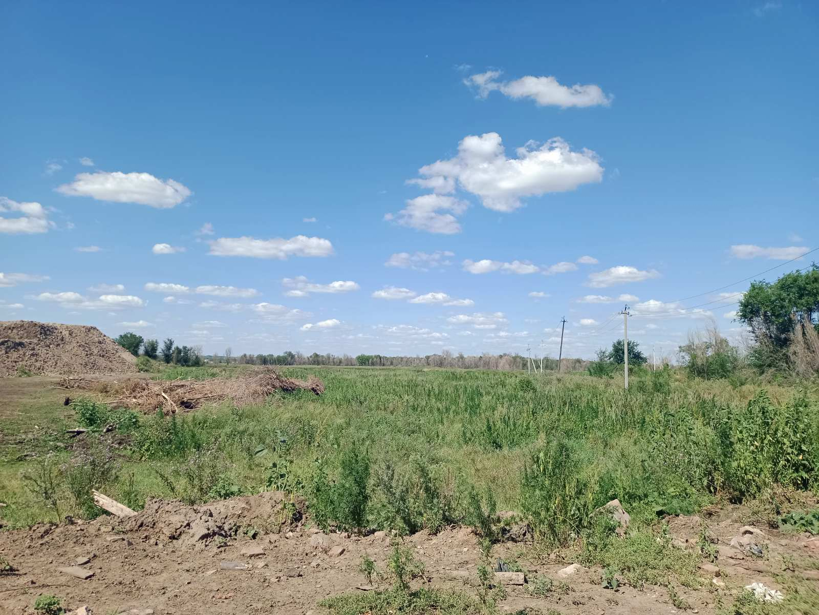
ЗЕМЕЛЬНЫЕ УЧАСТКИ, ПРЕДЛАГАЕМЫЕ В ЦЕЛЯХ РАЗВИТИЯ ИНВЕСТИЦИОННОЙ ДЕЯТЕЛЬНОСТИ
Министерство экономического развития и инвестиций Самарской области
Муниципальный район Кинельский
Самарской областью
СВОБОДНЫЕ ИНВЕСТИЦИОННЫЕ ПЛОЩАДКИ
Паспорт инвестиционной площадки:
земельный участок, местоположение: с. Павловка пер. Придорожный
Форма собственности объекта
Муниципальная собственность
Форма сделки
Тип площади
Гринфелд
Месторасположение инвестиционной площадки (адрес)
446412, Самарская область, Кинельский район, пос. Комсомольский проезд Тепличный
Характеристики расположенных объектов капитального строительства
Свободная площадь земельного участка, га
3,04
Кадастровый номер земельного участка
63:22:0805001:2428
Категория земельного участка
земли населенных пунктов
Варианты разрешенного использования
Размещение производственных предприятий и объектов
15

Slide 16
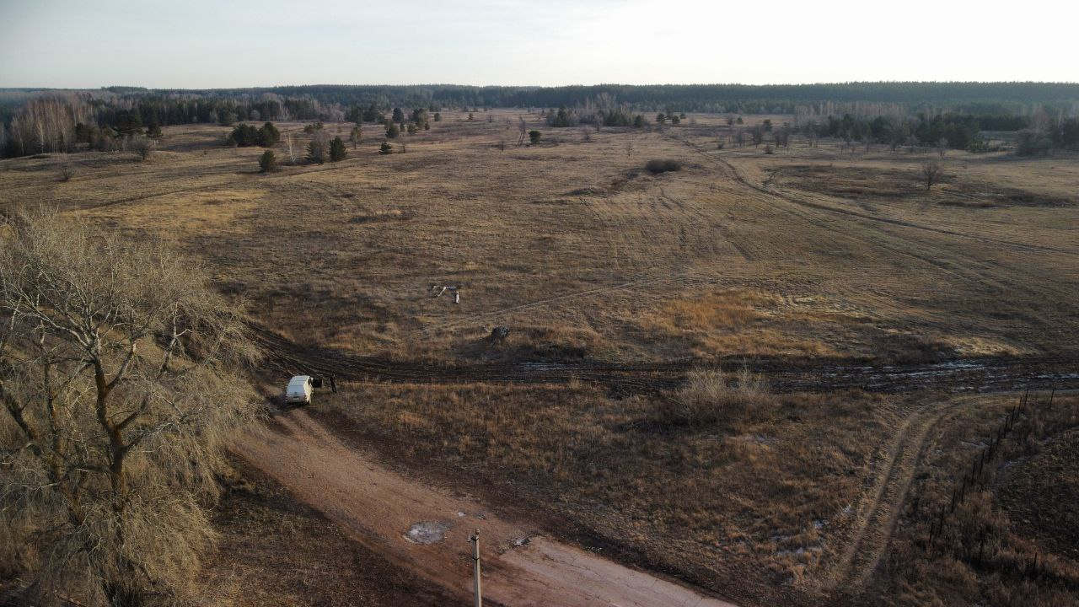
ЗЕМЕЛЬНЫЕ УЧАСТКИ, ПРЕДЛАГАЕМЫЕ В ЦЕЛЯХ РАЗВИТИЯ ИНВЕСТИЦИОННОЙ ДЕЯТЕЛЬНОСТИ
Министерство экономического развития и инвестиций Самарской области
Муниципальный район Кинельский
Самарской областью
СВОБОДНЫЕ ИНВЕСТИЦИОННЫЕ ПЛОЩАДКИ
Паспорт инвестиционной площадки:
земельный участок, местоположение: с. Малая Малышевка, ул. Независимости
Форма собственности объекта
Муниципальная собственность
Форма сделки
Тип площади
Гринфелд
Месторасположение инвестиционной площадки (адрес)
446426, Самарская область, Кинельский район, с. Малая Малышевка, ул. Независимости
Характеристики расположенных объектов капитального строительства
Свободная площадь земельного участка, га
3,04
Кадастровый номер земельного участка
кадастровом квартале
63:22:0903009
Категория земельного участка
Земли сельскохозяйственного назначения
Варианты разрешенного использования
Для жилой застройки
16

Slide 17
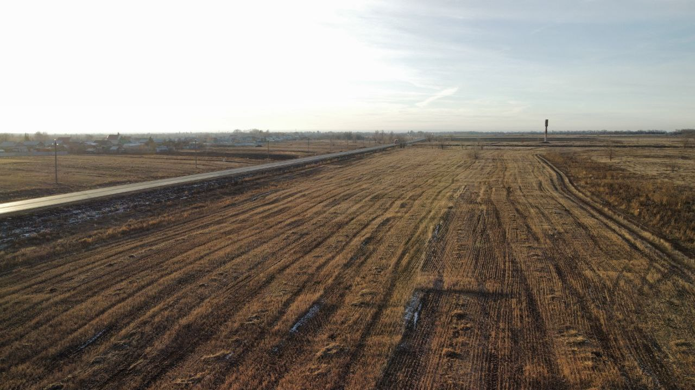
ЗЕМЕЛЬНЫЕ УЧАСТКИ, ПРЕДЛАГАЕМЫЕ В ЦЕЛЯХ РАЗВИТИЯ ИНВЕСТИЦИОННОЙ ДЕЯТЕЛЬНОСТИ
Министерство экономического развития и инвестиций Самарской области
Муниципальный район Кинельский
Самарской областью
СВОБОДНЫЕ ИНВЕСТИЦИОННЫЕ ПЛОЩАДКИ
Паспорт инвестиционной площадки:
земельный участок, местоположение:с. Карповка, с.п. Малая Малышевка
Форма собственности объекта
Муниципальная собственность
Форма сделки
Тип площади
Гринфелд
Месторасположение инвестиционной площадки (адрес)
446426, Самарская область, Кинельский район, с. Карповка, с.п. Малая Малышевка,
Характеристики расположенных объектов капитального строительства
Свободная площадь земельного участка, га
20
Кадастровый номер земельного участка
номер квартала 63:22:0811009
Категория земельного участка
Для промышленного производства
Варианты разрешенного использования
17

Slide 18
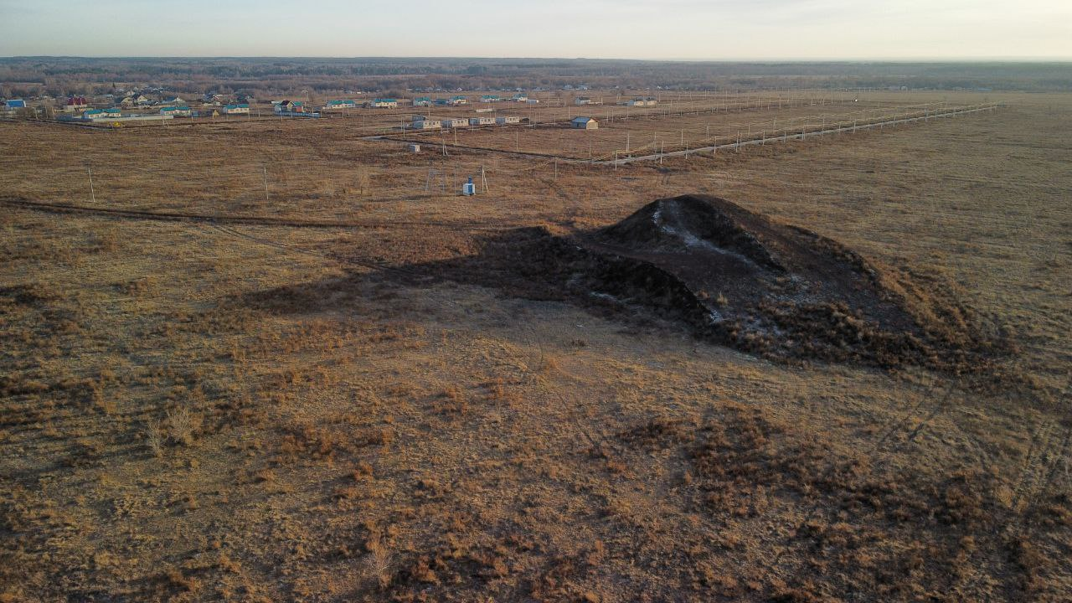
ЗЕМЕЛЬНЫЕ УЧАСТКИ, ПРЕДЛАГАЕМЫЕ В ЦЕЛЯХ РАЗВИТИЯ ИНВЕСТИЦИОННОЙ ДЕЯТЕЛЬНОСТИ
Министерство экономического развития и инвестиций Самарской области
Муниципальный район Кинельский
Самарской областью
СВОБОДНЫЕ ИНВЕСТИЦИОННЫЕ ПЛОЩАДКИ
Паспорт инвестиционной площадки:
земельный участок, местоположение: с. Карповка, с.п. Малая Малышевка,
Форма собственности объекта
Муниципальная собственность
Форма сделки
Тип площади
Гринфелд
Месторасположение инвестиционной площадки (адрес)
446426, Самарская область, Кинельский район, с. Карповка, с.п. Малая Малышевка,
Характеристики расположенных объектов капитального строительства
Свободная площадь земельного участка, га
10
Кадастровый номер земельного участка
номер квартала 63:22:0811009
Категория земельного участка
Для жилой застройки
Варианты разрешенного использования
18

Slide 19
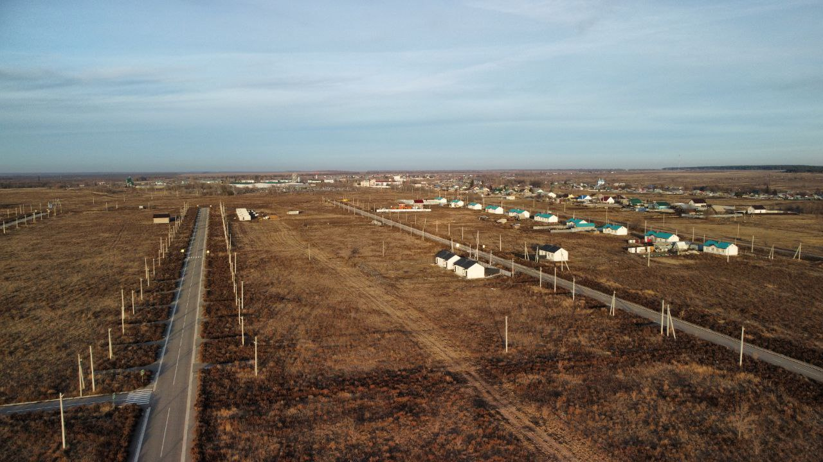
ЗЕМЕЛЬНЫЕ УЧАСТКИ, ПРЕДЛАГАЕМЫЕ В ЦЕЛЯХ РАЗВИТИЯ ИНВЕСТИЦИОННОЙ ДЕЯТЕЛЬНОСТИ
Министерство экономического развития и инвестиций Самарской области
Муниципальный район Кинельский
Самарской областью
СВОБОДНЫЕ ИНВЕСТИЦИОННЫЕ ПЛОЩАДКИ
Паспорт инвестиционной площадки:
земельный участок, местоположение: п. Подлесный, с.п. Малая Малышевка,
Форма собственности объекта
Муниципальная собственность
Форма сделки
Тип площади
Гринфелд
Месторасположение инвестиционной площадки (адрес)
446426, Самарская область, Кинельский район, п. Подлесный, с.п. Малая Малышевка,
Характеристики расположенных объектов капитального строительства
Свободная площадь земельного участка, га
17
Кадастровый номер земельного участка
63:22:0903005:16
Категория земельного участка
Земли сельскохозяйственного назначения
Варианты разрешенного использования
для жилой застройки
19

Slide 20
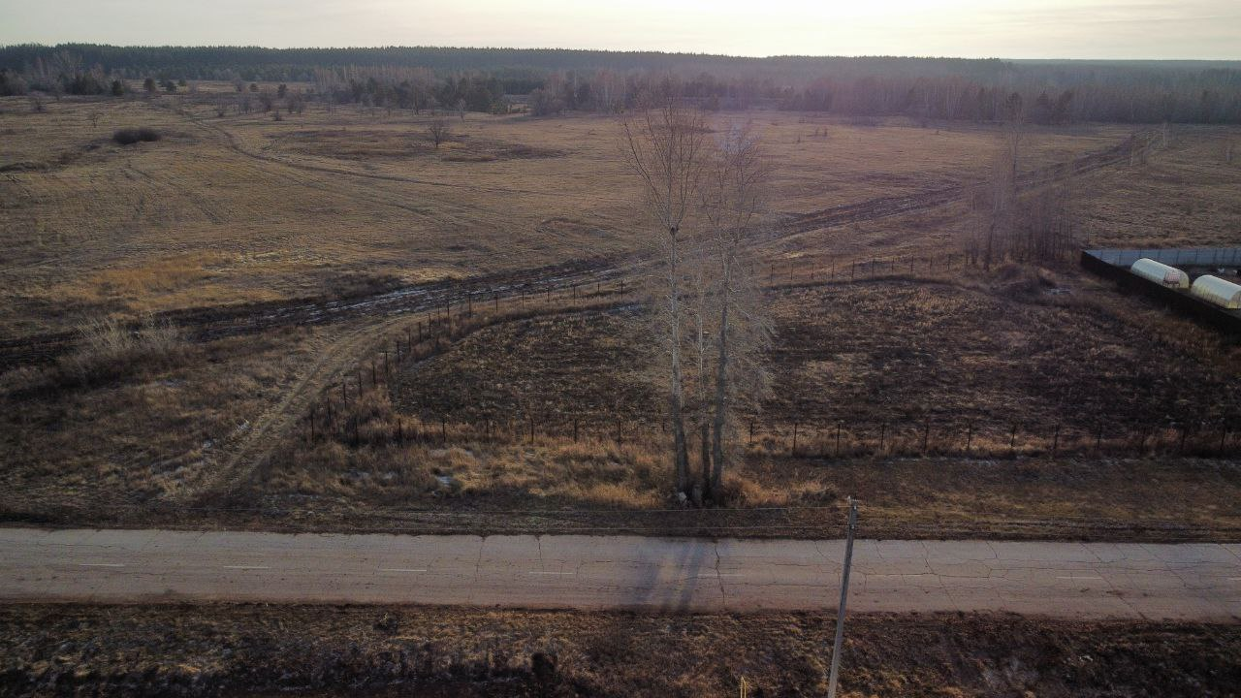
ЗЕМЕЛЬНЫЕ УЧАСТКИ, ПРЕДЛАГАЕМЫЕ В ЦЕЛЯХ РАЗВИТИЯ ИНВЕСТИЦИОННОЙ ДЕЯТЕЛЬНОСТИ
Министерство экономического развития и инвестиций Самарской области
Муниципальный район Кинельский
Самарской областью
СВОБОДНЫЕ ИНВЕСТИЦИОННЫЕ ПЛОЩАДКИ
Паспорт инвестиционной площадки:
земельный участок, местоположение: с. Малая Малышевка
Форма собственности объекта
Муниципальная собственность
Форма сделки
Тип площади
Гринфелд
Месторасположение инвестиционной площадки (адрес)
446426, Самарская область, Кинельский район, с. Малая Малышевка
Характеристики расположенных объектов капитального строительства
Свободная площадь земельного участка, га
6
Кадастровый номер земельного участка
63:22:0905002:31
Категория земельного участка
Земли поселений (земли населенных пунктов)
Варианты разрешенного использования
от АЗС до склада, от заводика до теплицы
20

Slide 21
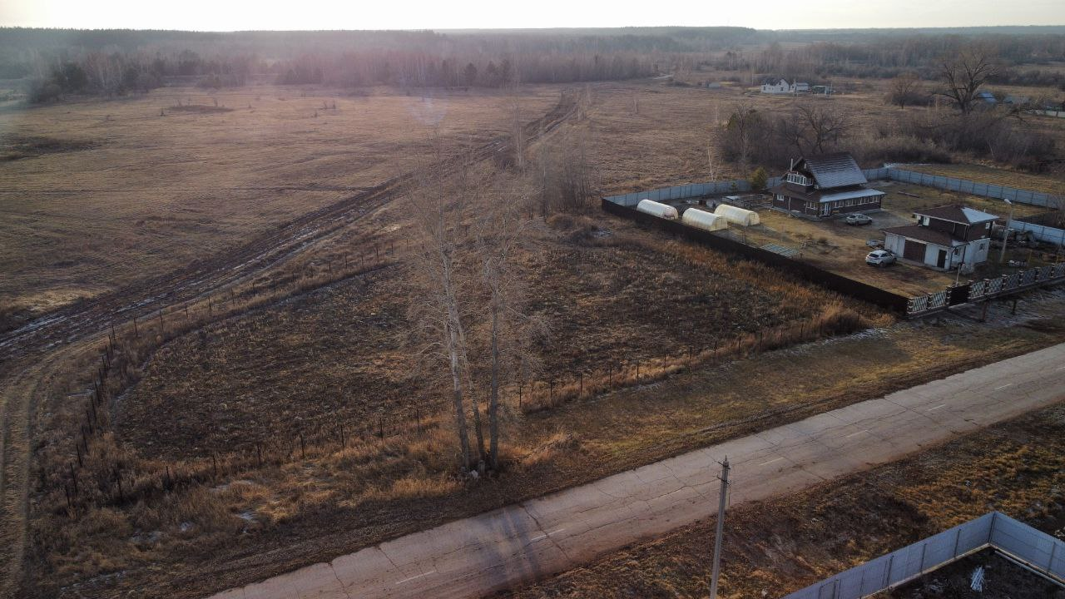
ЗЕМЕЛЬНЫЕ УЧАСТКИ, ПРЕДЛАГАЕМЫЕ В ЦЕЛЯХ РАЗВИТИЯ ИНВЕСТИЦИОННОЙ ДЕЯТЕЛЬНОСТИ
Министерство экономического развития и инвестиций Самарской области
Муниципальный район Кинельский
Самарской областью
СВОБОДНЫЕ ИНВЕСТИЦИОННЫЕ ПЛОЩАДКИ
Паспорт инвестиционной площадки:
земельный участок, местоположение: территория КСХП "Малышевское"
Форма собственности объекта
Муниципальная собственность
Форма сделки
Тип площади
Гринфелд
Месторасположение инвестиционной площадки (адрес)
446426, Самарская область, Кинельский район, территория КСХП "Малышевское"
Характеристики расположенных объектов капитального строительства
Свободная площадь земельного участка, га
0,3
Кадастровый номер земельного участка
63:22:0904006:1
Категория земельного участка
Земли поселений (земли населенных пунктов)
Варианты разрешенного использования
Для размещения теплой стоянки
21

Slide 22
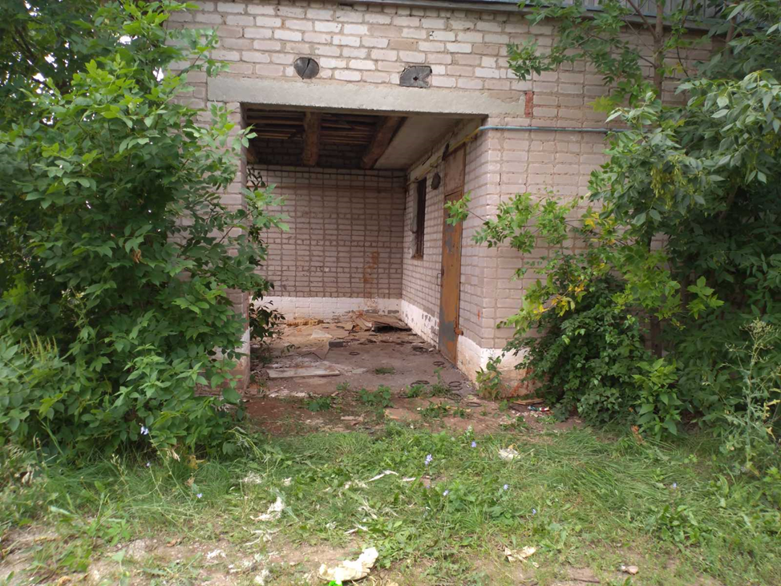
ЗЕМЕЛЬНЫЕ УЧАСТКИ, ПРЕДЛАГАЕМЫЕ В ЦЕЛЯХ РАЗВИТИЯ ИНВЕСТИЦИОННОЙ ДЕЯТЕЛЬНОСТИ
Министерство экономического развития и инвестиций Самарской области
Муниципальный район Кинельский
Самарской областью
СВОБОДНЫЕ ИНВЕСТИЦИОННЫЕ ПЛОЩАДКИ
Паспорт инвестиционной площадки:
земельный участок, местоположение: с. Бузаевка, ул. Юбилейная, 56
Форма собственности объекта
Муниципальная собственность
Форма сделки
Тип площади
Браунфилд
Месторасположение инвестиционной площадки (адрес)
446411, Самарская область, Кинельский район, с. Бузаевка, ул. Юбилейная, 56
Характеристики расположенных объектов капитального строительства
Свободная площадь земельного участка, га
441
Кадастровый номер земельного участка
63:22:0204002:43
Категория земельного участка
Земли поселений (земли населенных пунктов)
Варианты разрешенного использования
22

